Slide 1
3D printer
Project embedded
Martijn Guilliams
Bo Mengels Gijs jackers

Slide 2
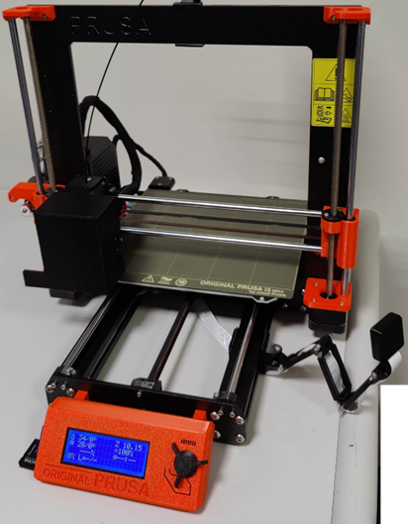
Intro
Prusa i3 MK3S+
Raspberry Pi 4
OctoPrint (octopi)
CSI camera module

Slide 3
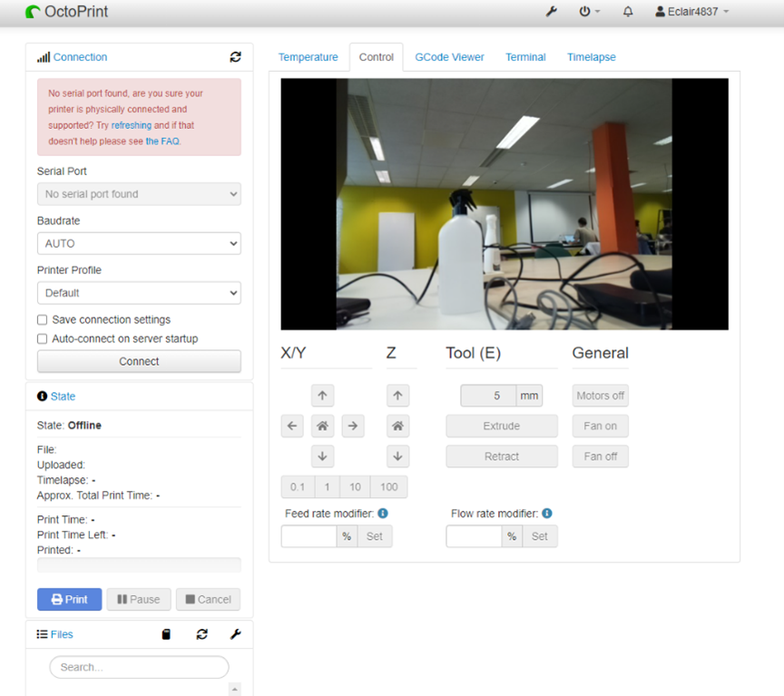
Raspberry Pi verbinden met 3D printer
Raspberry Pi Imager
OctoPrint - software

Slide 4
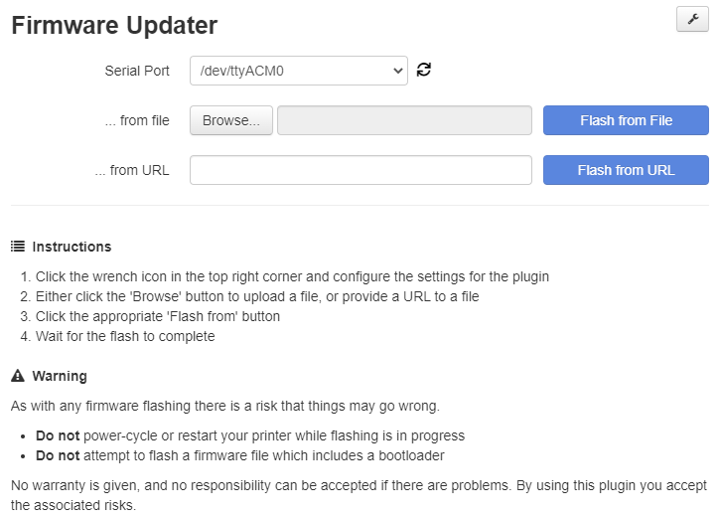
Firmware updaten van 3D-printer
FirmwareUpdater
Specifieke instellingen voor Prusa printer
Firmware downloaden
Install

Slide 5
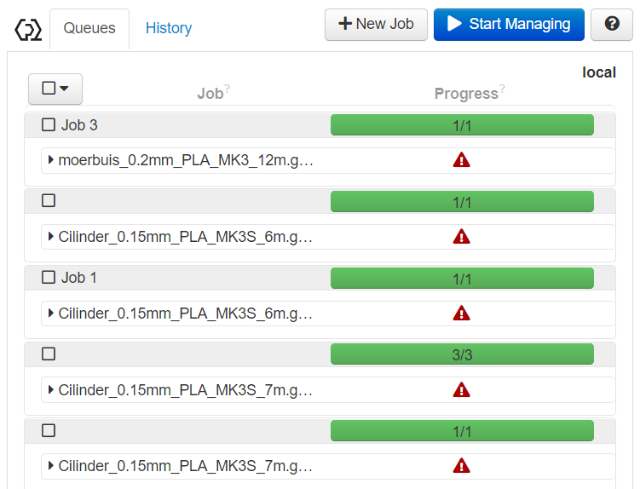
Continuous Print
Queue
Bedclearing

Slide 6
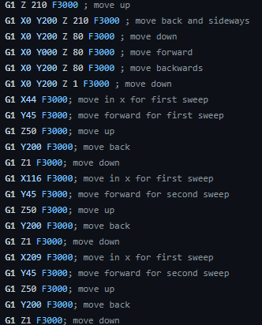
Bedclearing
Prints van bed verwijderen
Meerdere sweeps

Slide 7
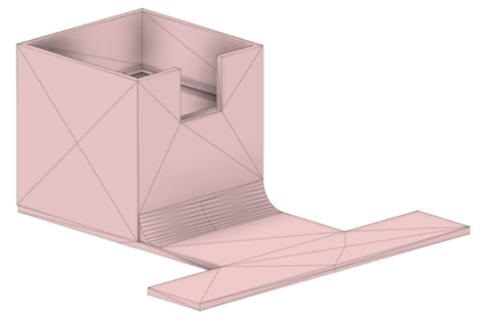
Bumper versie 1
Minpunten:
Lip binnenkant te breed
Onderkant te dun

Slide 8
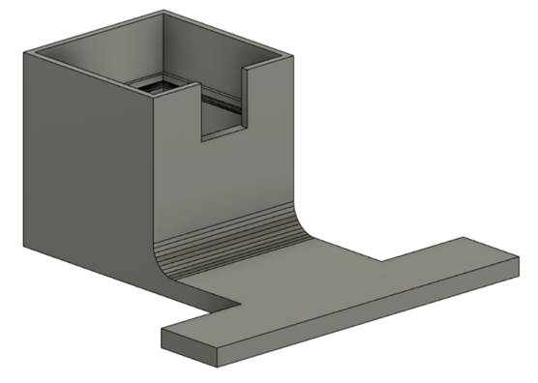
Bumper versie 2
Verbetering t.o.v. versie 1
Aanpassing lip (lip/2)
Achterkant 5mm dik
Minpunten:
Insnijding te kort

Slide 9
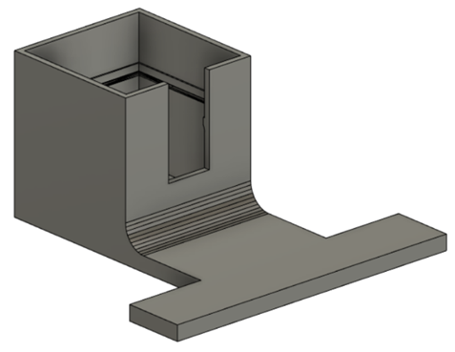
Bumper versie 3
Verbetering t.o.v. versie 2
Insnijding langer gemaakt (30mm)
Minpunten:
Insnijding te kort

Slide 10
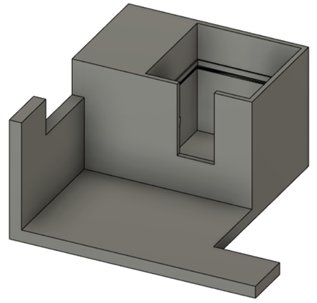
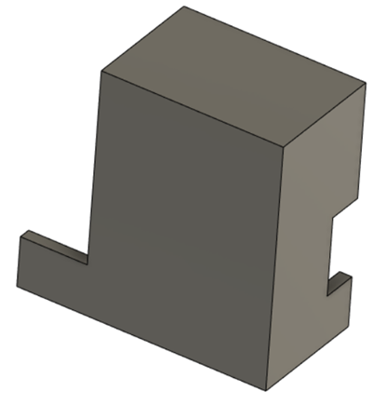
Bumper versie 4
Verbetering t.o.v. versie 3
Zijkant bijgevoegd

Slide 11
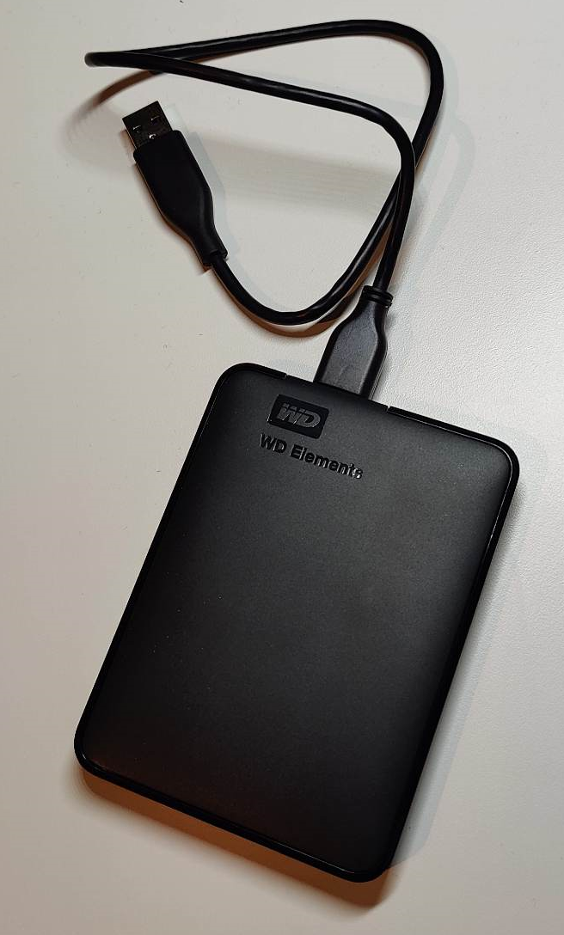
Raspberry Pi via SSD
Stabieler
Sneller

Slide 12
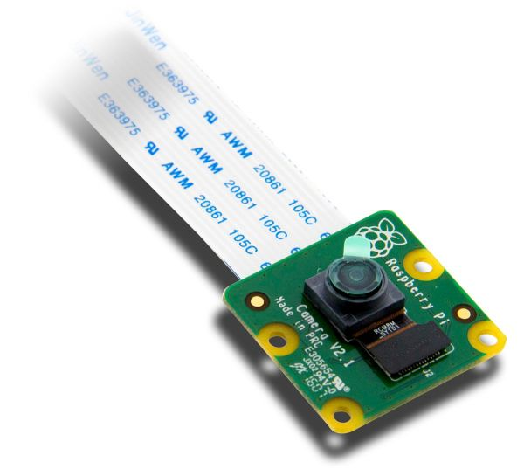
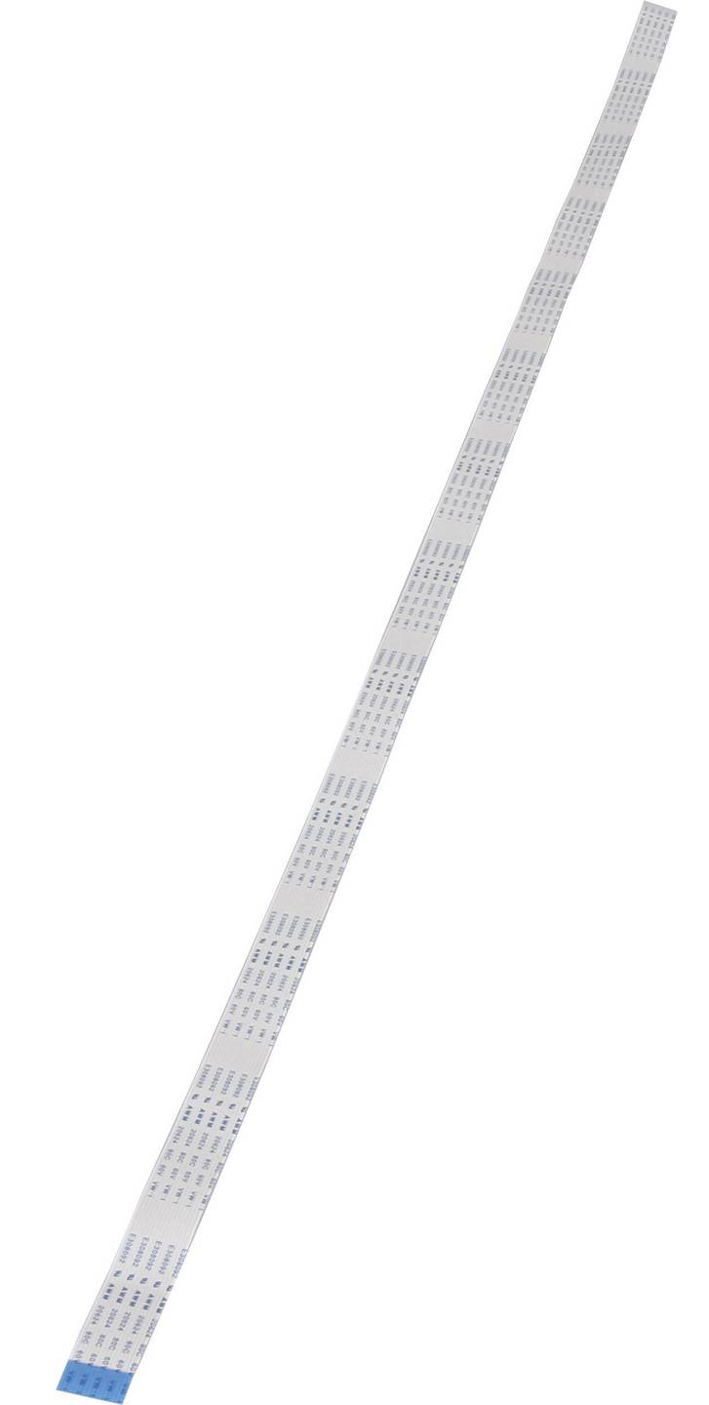
CSI Camera
Csi camera <-> Raspberry Pi
Benodigdheden
Langere camera kabel (75cm)
Staander voor camera

Slide 13
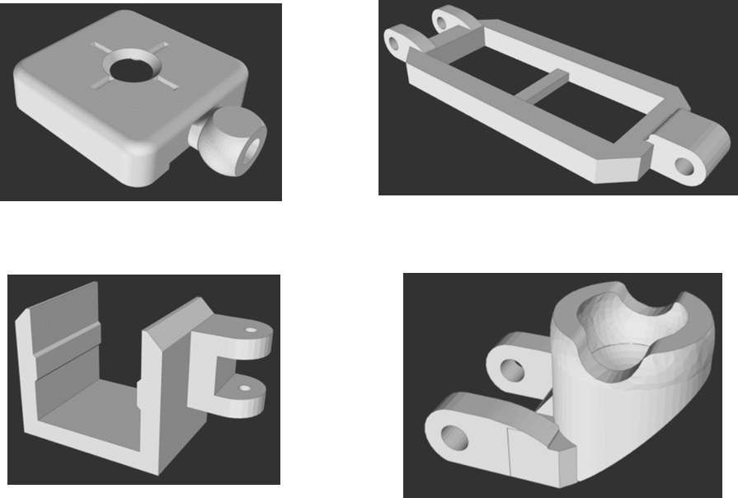
Camera staander
Staander bestaat uit
Camera behuizing
Verlengstuk
Beugel
Drager camera behuizing
Camera behuizing
Verlengstuk
Beugel
Drager camera behuizing

Slide 14
Plugins
Display layer progress
Info / vooruitgang van print naar server sturen
Laten zien op printerdisplay
Print time genius
Berekenen printtijd / resterende printtijd
Samenwerken met Display layer progress
Octo text
Melding geven bij: start/stop/pauze/einde print
Foutmelding mailen
Benodigdheden: mailadres + ww

Slide 15
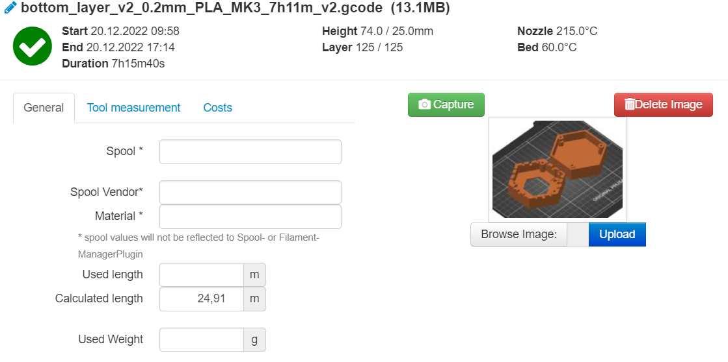
Log files
overzicht gebruikers
Korte beschrijving
Starttijd
Eindtijd
Duratie
Succesvol of niet

Slide 16
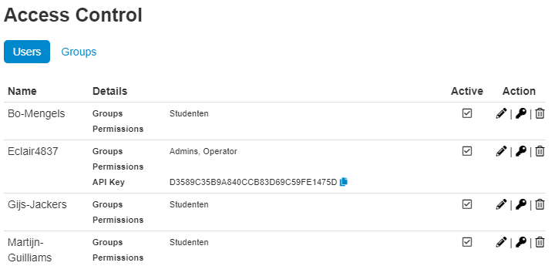
Script gebruikers
API Key
CSV uitlezen
Wachtwoord genereren
Gebruikers aanmaken
Mail sturen
Gebruikers verwijderen

Slide 17
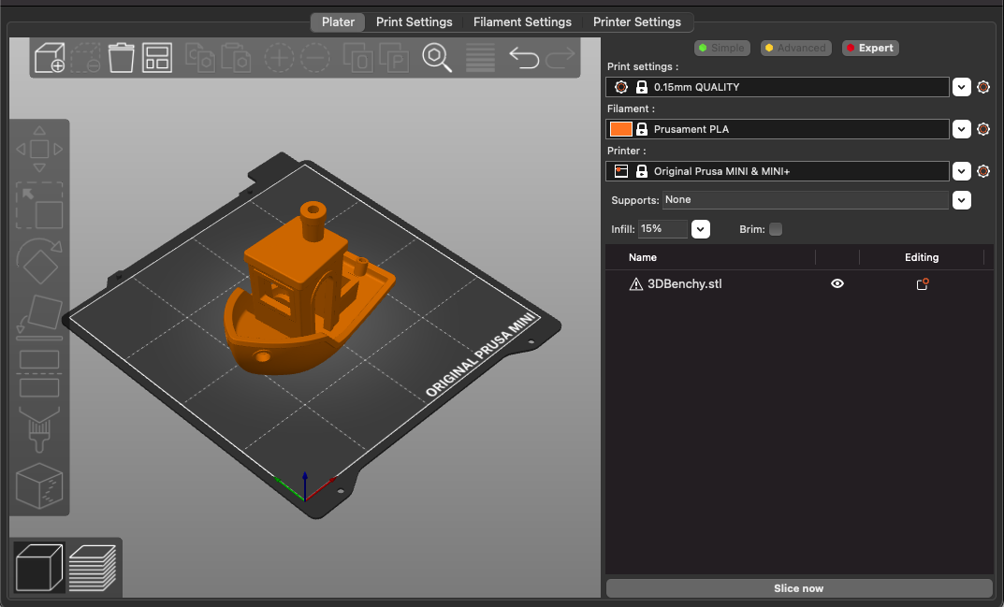
Tutorial voor studenten
PrusaSlicer
Instelling voor 3d-printer
Eigen account

Slide 18

Wan verbinding
Toegankelijk voor iedereen
Poort 24081
http://octopi.pxl-ea-ict.be:24081/

Slide 19
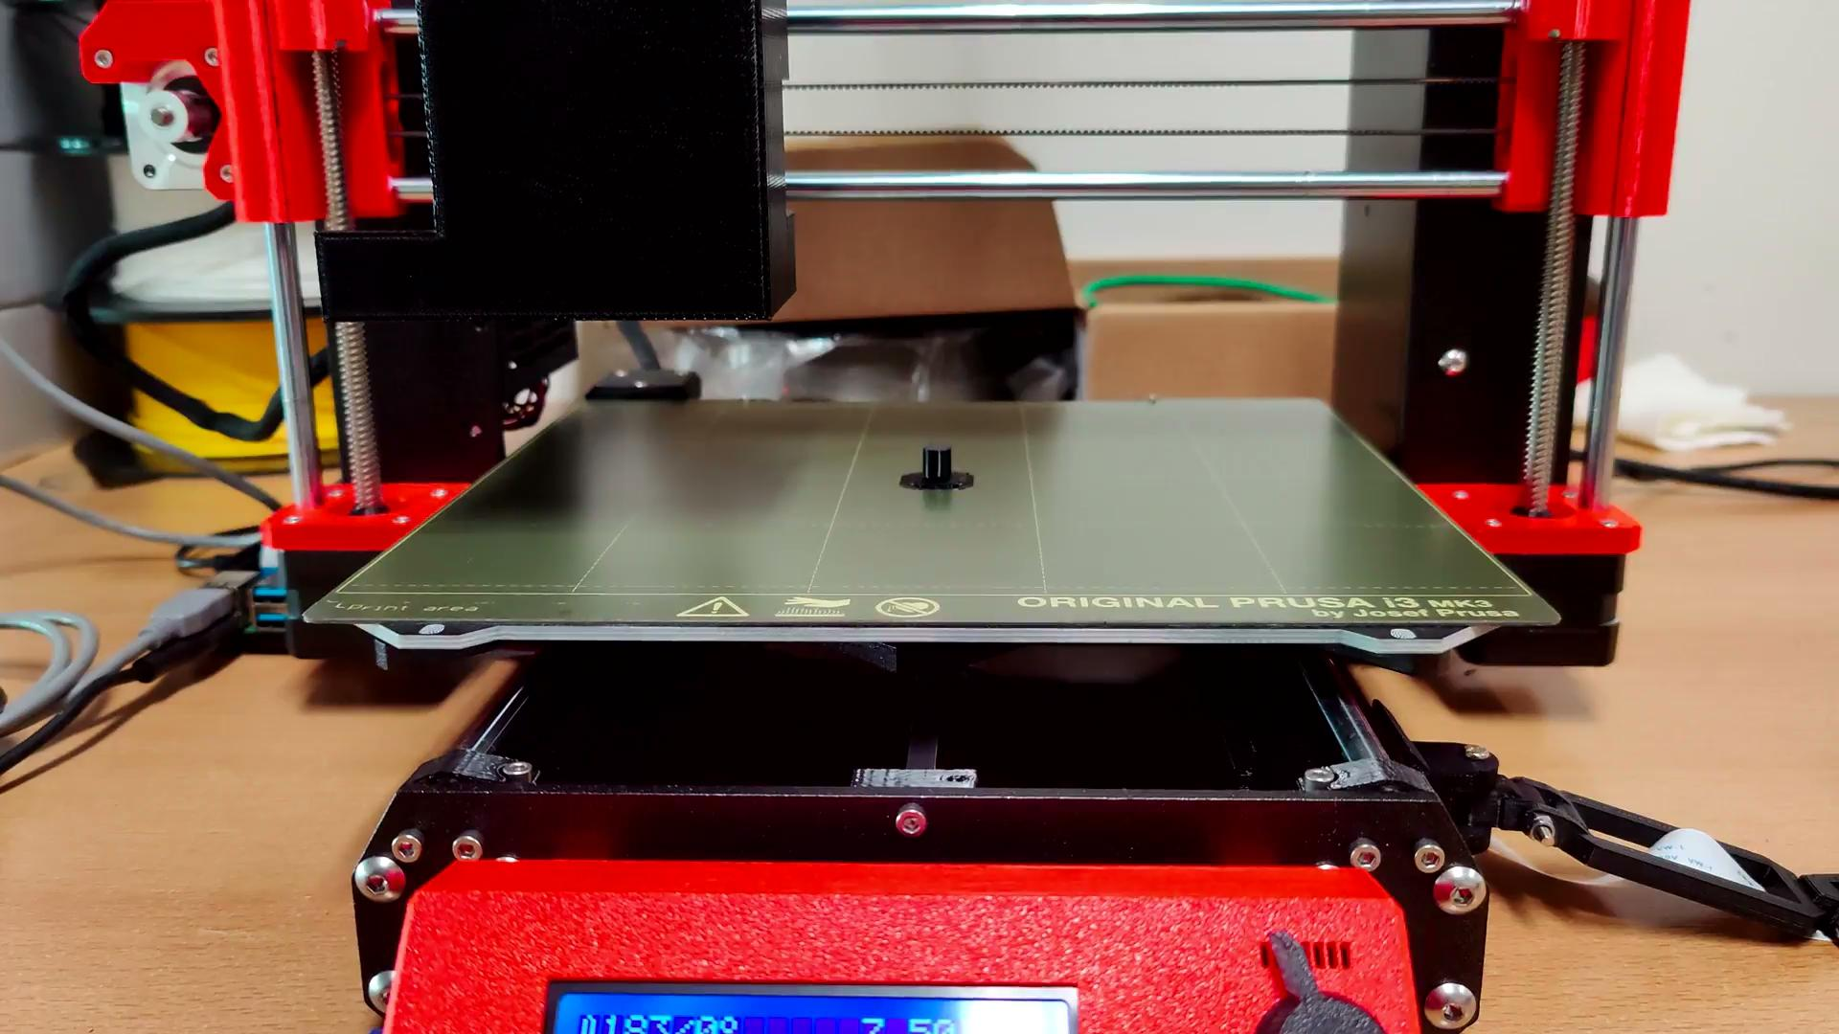
Video

